Slide 1


Slide 2

الوفاء

Slide 3
تعريف الوفاء :
صدق في القول و الفعل , و الغدر كذب فيهما , و فيه مع الكذب نقض للعهد
لذا قيل الصدق و الوفاء توأمان ينتجهما التدين و الاستقامة
و الوفاء المتصل بالصدق هو الوفاء بالعهد .. فمن يعد و يخلف ينفي عن نفسه صفة الصدق و الوفاء
و يكون بذلك غدارا .. و الغدر أصله الكذب و الفجور
وقد جعل الله الوفاء قواماً لصلاح أمور الناس، وقد قال الله عز وجل:
﴿وَأَوْفُوا بِعَهْدِي أُوفِ بِعَهْدِكُمْ وَإِيَّايَ فَارْهَبُونِ (40) ﴾
(سورة البقرة)

Slide 4


Slide 5
صور الوفاء :
1-الوفاء مع الله:
بين الإنسان وبين الله -سبحانه- عهد عظيم مقدس هو أن يعبده وحده لا يشرك به شيئًا، وأن يبتعد عن عبادة الشيطان واتباع سبيله، يقول الله عز وجل: {ألم أعهد إليكم يا بني آدم ألا تعبدوا الشيطان إنه لكم عدو مبين. وأن اعبدوني هذا صراط مستقيم} [يـس: 60-61].
2-الوفاء بالعهود و المواثيق :
أن يأخد الإنسان على نفسه عهدا فيتممه و يعمل بما عاهد نفسه عليه .. فالإسلام يوصي باحترام العقود وتنفيذ الشروط التي تم الاتفاق عليها، والمسلم يفي بعهده ما دام هذا العهد فيه طاعة لله رب العالمين، أما إذا كان فيه معصية وضرر بالآخرين، فيجب عليه ألا يؤديه.وقد قال النبي صلى الله عليه وسلم: (المسلمون عند شروطهم) [البخاري]
﴿وَمَنْ أَوْفَى بِمَا عَاهَدَ عَلَيْهُ اللَّهَ فَسَيُؤْتِيهِ أَجْراً عَظِيماً (10) ﴾
(سورة الفتح)

Slide 6
3-الوفاء بالكيل والميزان:
فالمسلم يفي بالوزن، فلا ينقصه، لأن الله -تعالى- قال: {أوفوا المكيال والميزان بالقسط ولا تبخسوا الناس أشياءهم} [هود: 85].
4-الوفاء بالنذر:
والمسلم يفي بنذره ويؤدي ما عاهد الله على أدائه. والنذر: هو أن يلتزم الإنسان بفعل طاعة لله -سبحانه-. ومن صفات أهل الجنة أنهم يوفون بالنذر، يقول تعالى: {يوفون بالنذر ويخافون يومًا كان شره مستطيرًا}.[الإنسان: 7].
ويشترط أن يكون النذر في خير، أما إن كان غير ذلك فلا وفاء فيه.
5-الوفاء بالوعد:
المسلم يفي بوعده ولا يخلفه، فإذا ما وعد أحدًا، وفي بوعده ولم يخلف؛ لأنه يعلم أن إخلاف الوعد من صفات المنافقين. قال الرسول صلى الله عليه وسلم: (آية المنافق ثلاث: إذا حدَّث كذب، وإذا وعد أخلف، وإذا ائتمن خان) [متفق عليه].

Slide 7
الوفاء مع الله
الوفاء مع الناس و الأهل
الوفاء بالنصيحة و العلم
الوفاء للمجتمع و الوطن
صور أخرى للوفاء :

Slide 8


ضد الوفاء : الغدر و الخيانة
الغدر خلق ذميم، والخيانة هي عدم الوفاء بالعهود، وهي الغش في الكيل والميزان.. وما شابه ذلك. يقول الله -تعالى-: {إن الله لا يحب الخائنين} [الأنفال: 58]. وقال تعالى: {الذين ينقضون عهد الله من بعد ميثاقه ويقطعون ما أمر الله به أن يوصل ويفسدون في الأرض أولئك هم الخاسرون} [البقرة: 27].
فمن تخلى عن الوفاء فقد انسلخ عن انسانيته و تخلى عن مروءته
و كان أقل شأنا من بعض أنواع الحيوانات المطبوعة على الوفاء

Slide 9
قصص في الوفاء
بعد أن مَـنَ الله على المسلمين بنصر مُؤزر على الفرس في معركة القادسية
.. وقُتل قائدهم رستم ، أسر المسلمون نائبه وصاحبه وكان يسمى الهرمزان ،
وأتوا به إلى أمير المؤمنين عمر بن الخطاب رضى الله عنه ..
فلما وقف بين يديه قال له عمر : (( أعرض عليك الإسلام نُصحاً لك في عاجلك وآجلك )) ..
فقال الهرمزان : (( إنما أعتقد ما أنا عليه ، ولا أرغب في الإسلام )) ..
فدعا عمر رضى الله عنه بالسيف وأمر بقتله .. فقال الهرمزان وكان ظمآناً :
(( شربة ماء هي أفضل من قتلي على الظمأ )) ..
فأمر له عمر رضى الله عنه بشربة من الماء .. فلما أخذها الهرمزان في يده قال :
(( يا أمير المؤمنين .. هل أنا آمن حتى أشربها ؟ )) ..
فقال عمر : (( نعم )) ..

Slide 10
فألقى بها الهرمزان على الأرض وقال : (( الوفاء يا أمير المؤمنين )) ..
يقصد بذلك أنه لن يشرب هذا الماء الذي في الجرة فيظل آمناً على نفسه من
القتل كما وعده أمير المؤمنين ..
كانت خدعة من الهرمزان لينجو من القتل ، والغريب أنه اعتمد اعتماداً كلياً
في بناء خدعته هذه على وفاء عمر رضى الله عنه بالعهد معه ..
ولو حدث هذا الموقف مع رجل آخر غير عمر لما اهتم بالأمر وأمر بقتله على
الفور .. ولكن أخلاق عمر المسلم المؤمن أبت إلا الوفاء بعهده للرجل .. فقال
:
(( صدقت .. )) .. ثم أمر السياف أن يرفع عنه السيف ..
فلما رأى الهرمزان هذا الوفاء وهذه الأخلاق قال : (( يا أمير المؤمنين ..
الآن أشهد أن لا إله إلا الله ، وأن محمداً عبده ورسوله .. وما جاء به حق
من عنده )) ..
فقال عمر مستبشراً : (( أسلمت خير إسلام .. فما أخرك ؟! )) ..
قال : (( كرهت أن يظن بي أني أسلمت خوفاً من السيف .. )) ..

Slide 11
قصة وفاء أبو ذر:
حدث في عهد عمر بن الخطاب أن جاء ثلاثة أشخاص ممسكين بشاب
وقالوا: يا أمير المؤمنين نريد منك أن تقتص لنا من هذا الرجل فقد قتل والدنا
قال عمر بن الخطاب: لماذا قتلته؟
قال الرجل : إني راعى ابل وأعز جمالي أكل شجره من أرض أبوهم فضربه أبوهم بحجر فمات فامسكت نفس الحجر وضربته به فمات
قال عمر بن الخطاب : إذا سأقيم عليك الحد
قال الرجل : أمهلني ثلاثة أيام فقد مات أبي وترك لي كنزاً أنا وأخي الصغير فإذا قتلتني ضاع الكنز وضاع أخي من بعدي
فقال عمر بن الخطاب: ومن يضمنك
فنظر الرجل في وجوه الناس فقال : هذا الرجل
فقال عمر بن الخطاب : يا أبا ذر هل تضمن هذا الرجل
فقال أبو ذر : نعم يا أمير المؤمنين

Slide 12
فقال عمر بن الخطاب : إنك لا تعرفه وأن هرب أقمت عليك الحد
فقال أبو ذر أنا أضمنه يا أمير المؤمنين
ورحل الرجل ومر اليوم الأول والثاني والثالث وكل الناس كانت قلقله على أبو ذر حتى لا يقام عليه الحد وقبل صلاة المغرب بقليل جاء الرجل وهو يلهث وقد أشتد عليه التعب والإرهاق ووقف بين يدي أمير المؤمنين عمر بن الخطاب
قال الرجل : لقد سلمت الكنز وأخي لأخواله وأنا تحت يدك لتقيم علي الحد
فاستغرب عمر بن الخطاب وقال : ما الذي أرجعك كان ممكن أن تهرب ؟؟ فقال الرجل : خشيت أن يقال لقد ذهب الوفاء بالعهد من الناس
فسأل عمر بن الخطاب أبو ذر لماذا ضمنته؟؟؟
فقال أبو ذر : خشيت أن يقال لقد ذهب الخير من الناس
فتأثر أولاد القتيل
فقالوا لقد عفونا عنه
فقال عمر بن الخطاب : لماذا ؟
فقالوا نخشى أن يقال لقد ذهب العفو من الناس

Slide 13
الزوجة الوفبة :
في غزوة بدر، أسر المسلمون عددًا كبيرًا من المشركين، وكان من بين هؤلاء الأسرى أبو العاص ابن الربيع زوج السيدة زينب بنت الرسول صلى الله عليه وسلم .
وكان الإسلام قد فرق بين زينب- رضي الله عنها-وزوجها؛ لأنه مشرك، فلما وقع في الأسر، خلعت عِقْدها الذي أهدته إليها أمها السيدة خديجة رضي الله عنها- عند زواجها، وأرسلته إلى الرسول صلى الله عليه وسلم ؛ لتفتدى به أبا العاص وفاء له.
فلما رأى النبي صلى الله عليه وسلم العقد عرفه، وأحس بوفاء ابنته لزوجها، فاستشار أصحابه في أن يطلق سراح أبى العاص، واستأذنهم في إعادة العِقْد إلى زينب - رضي الله عنها-، فوافق الصحابة.
فأطلق الرسول صلى الله عليه وسلم سراحه.فلما عاد أبو العاص إلى مكة أعلن إسلامه، ثم ذهب إلى المدينة، فأعاد إليه الرسول صلى الله عليه وسلم زوجته الوفية زينب- رضي الله عنها

Slide 14
وفاء رسول الله (ص) لزوجته خديجة:
كانت السيدة خديجة -رضي الله عنها- زوجة رحيمة تعطف على النبي صلى الله عليه وسلم، وتغمره بالحنان، وتقدم له العون، وقد تحملت معه الآلام والمحن في سبيل نشر دعوة الإسلام، ولما توفيت السيدة خديجة -رضي الله عنها- ظل النبي صلى الله عليه وسلم وفيَّا لها، ذاكرًا لعهدها، فكان يفرح إذا رأى أحدًا من أهلها، ويكرم صديقاتها.
وكانت السيدة عائشة -رضي الله عنها- تغار منها وهي في قبرها، فقالت للنبي صلى الله عليه وسلم ذات يوم: هل كانت إلا عجوزًا قد أبدلكَ الله خيرًا منها؟ فغضب النبي صلى الله عليه وسلم غضبًا شديدًا، وقال لها: (والله ما أبدلني الله خيرًا منها؛ آمنتْ بي إذ كفر الناس، وصدقتني إذ كذبني الناس، وواستني بمالها إذ حرمني الناس، ورزقني الله منها الولد دون غيرها من النساء) [أحمد]. وهكذا ظل النبي صلى الله عليه وسلم وفيَّا لزوجته خديجة -رضي الله عنها-.

Slide 15
مواعيد عرقوب :
ان عرقوب رجلا يعيش في يثرب (المدينة المنورة) منذ زمن بعيد، وكان عنده نخل ينتج تمرًا كثيرًا. وذات يوم جاءه رجل فقير مسكين يسأله أن يعطيه بعض التمر، فقال عرقوب للرجل الفقير: لا يوجد عندي تمر الآن، اذهب ثم عد عندما يظهر طلع النخل (أول الثمار). فذهب الفقير، وحينما ظهر الطلع جاء إلى عرقوب، فقال له عرقوب: اذهب ثم عد عندما يصير الطلع بلحًا.
فذهب الرجل مرة ثانية، ولما صار الطلع بلحًا جاء إلى عرقوب، فقال له: اذهب ثم ارجع عندما يصير البلح رطبًا، وعندما صار البلح رطبًا حضر الرجل إلى عرقوب، فقال له عرقوب: اذهب ثم ارجع عندما يصير الرطب تمرًا، فذهب الرجل. ولما صار الرطب تمرًا صعد عرقوب إلى النخل ليلا، وأخذ منه التمر، وأخفاه حتى لا يعطي أحدًا شيئًا منه، فلما جاء الفقير لم يجد تمرًا في النخل، فحزن لأن عرقوب لم يفِ بوعده. وصار عرقوب مثلا في إخلاف الوعد، حتى ذم الناس مُخْلِف الوعد بقولهم: مواعيد عرقوب.

Slide 16
وفاء صديق :
قال الجنديّ لرئيسه :
"صديقي لم يعد من ساحة المعركة سيدي, أطلب منكم السماح لي بالذهاب والبحث عنه.".
قال الرئيس :
"الإذن مرفوض"!!,
"لا أريدك أن تخاطر بحياتك من أجل رجل من المحتمل أنّه قد مات".
ذهب الجندي, دون أن يعطي أهميّة لرفض رئيسه, وبعد ساعة عاد وهو مصاب بجرحٍ مميت حاملاً جثة صديقه.
كان الرئيس معتزاً بنفسه فقال:
"لقد قلت لك أنّه قد مات! قل لي أكان يستحق منك كل هذه المخاطرة للعثور على جثّة!؟!”
أجاب الجنديّ محتضراً:
"بكل تأكيد سيدي! عندما وجدته كان لا يزال حياً وأستطاع أن يقول لي: كنت واثقاً بأنّك ستأتي!"

Slide 17
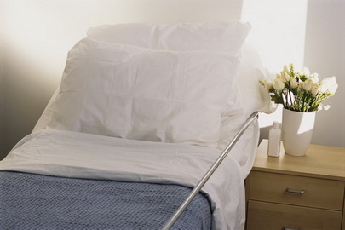
قصة جميلة :
في أحد المستشفيات كان هناك مريضان هرمان في غرفة واحدة ، كلاهما معه مرض عضال كان أحدهما مسموحاً له بالجلوس في سريره لمدة ساعة يوميا بعد العصر ، ولحسن حظه فقد كان سريره بجانب النافذة الوحيدة في الغرفة ، أما الآخر فكان عليه أن يبقى مستلقياً على ظهره طوال الوقت ، كان المريضان يقضيان وقتهما في الكلام دون أن يرى أحدهما الآخر ، ولأن كلاً منهما كان مستلقياً على ظهره ناظراً إلى السقف .

Slide 18
تحدثا عن أهليهما ، وعن بيتيهما ، وعن حياتهما ، وعن كل شيء ..
وفي كل يوم بعد العصر ، كان الأول يجلس في سريره حسب أوامر الطبيب ، وينظر في النافذة ، ويصف لصاحبه العالم الخارجي ، وكان الآخر ينتظر هذه الساعة كما ينتظرها الأول ، لأنها تجعل حياته مفعمة بالحيوية وهو يستمع لوصف صاحبه للحياة في الخارج : ففي الحديقة كان هناك بحيرة كبيرة يسبح فيها البط ، والأولاد صنعوا زوارق من مواد مختلفة وأخذوا يلعبون فيها داخل الماء ، وهناك رجل يؤجِّر المراكب الصغيرة للناس يبحرون بها في البحيرة.

Slide 19
وفيما يقوم الأول بعملية الوصف هذه ينصت الآخر في ذهول لهذا الوصف الدقيق الرائع ، ثم يغمض عينيه ويبدأ في تصور ذلك المنظر البديع للحياة خارج المستشفى . وفي أحد الأيام وصف له عرضاً عسكريا ، ورغم أنه لم يسمع عزف الفرقة الموسيقية إلا أنه كان يراها بعيني عقله من خلال وصف صاحبه لها .
ومرت الأيام والأسابيع وكل منهما سعيد بصاحبه ، وفي أحد الأيام جاءت الممرضة صباحاً لخدمتهما كعادتها ، فوجدت المريض الذي بجانب النافذة قد قضى نحبه خلال الليل ، ولم يعلم الآخر بوفاته إلا من خلال حديث الممرضة عبر الهاتف وهي تطلب المساعدة لإخراجه من الغرفة ، فحزن على صاحبه أشد الحزن .

Slide 20

وعندما وجد الفرصة مناسبة طلب من الممرضة أن تنقل سريره إلى جانب النافذة ، ولما لم يكن هناك مانع فقد أجابت طلبه. ولما حانت ساعة بعد العصر وتذكر الحديث الشيق الذي كان يتحفه به صاحبه انتحب لفقده ، ولكنه قرر أن يحاول الجلوس ليعوض ما فاته في هذه الساعة ، وتحامل على نفسه وهو يتألم ، ورفع رأسه رويداً رويداً مستعيناً بذراعيه ، ثم اتكأ على أحد مرفقيه وأدار وجهه ببطء شديد تجاه النافذة لينظر العالم الخارجي ، وهنا كانت المفاجأة!!
لم ير أمامه إلا جداراً أصم من جدران المستشفى ، فقد كانت النافذة على ساحة داخلية .
نادى الممرضة وسألها إن كانت هذه هي النافذة التي كان صاحبه ينظر من خلالها ، فأجابت إنها هي !! فالغرفة ليس فيها سوى نافذة واحدة ، ثم سألته عن سبب تعجبه، فقص عليها ما كان يرى صاحبه عبر النافذة وما كان يصفه له . كان تعجب الممرضة أكبر !!!!!!!!!!

Slide 21
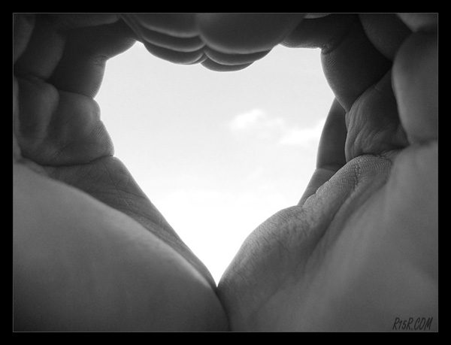
إذ قالت له : ولكن المتوفى كان أعمى ولم يكن يرى حتى هذا الجدار الأصم ..!!! ولعله أراد أن يجعل حياتك سعيدة حتى لا تُصاب باليأس فتتمنى الموت .

Slide 22
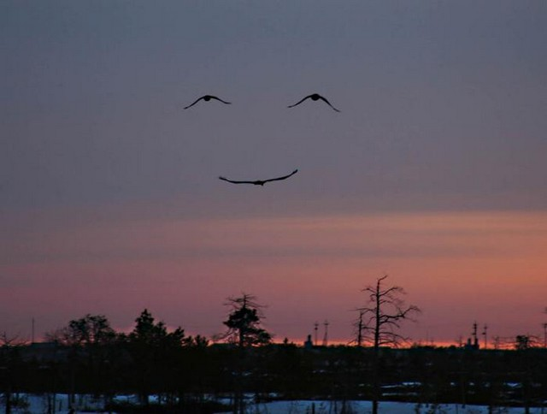
إنك إن جعلت الناس سعداء فستتضاعـف سعادتك ..
ولكن إذا وزعـت الأسى عـليهم فسيزداد حزنك .
إن الناس في الغالب ينسون ما تقول ..
وفي الغالب ينسون ما تفعل
ولكنهم لن ينسوا أبداً الشعور الذي أصابهم من قِبلك...
فهل ستجعلهم يشعرون بالسعادة أم غير ذلك ؟

Slide 23

إعداد الطالبة :
ماجدة مالو

